Slide 1

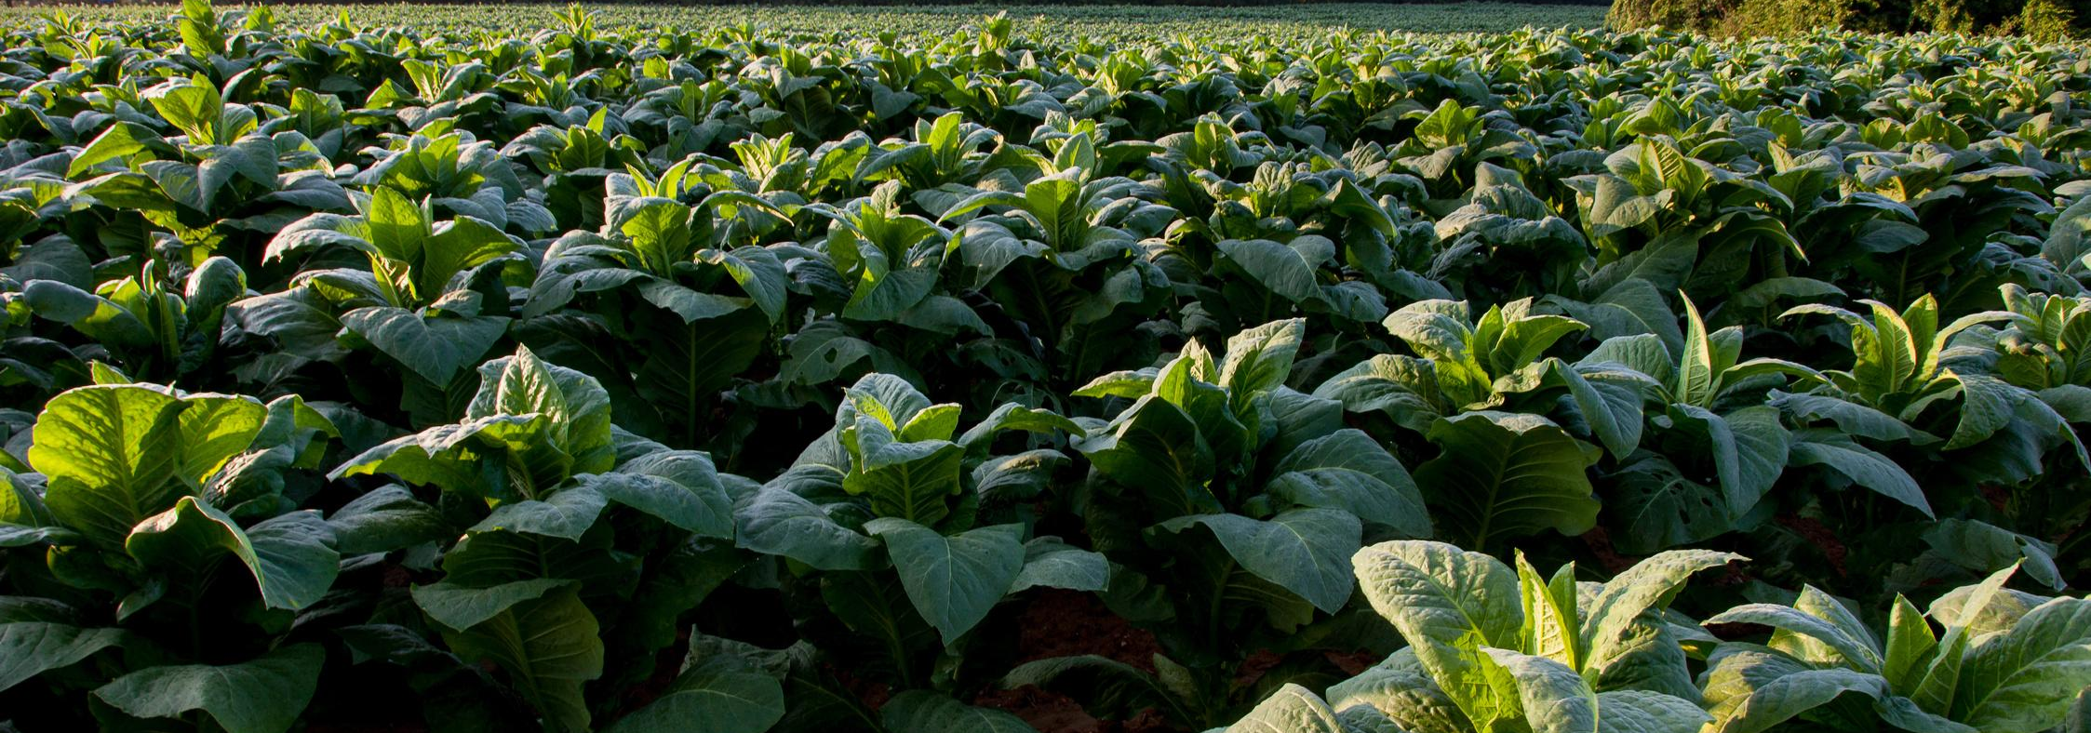
Growing APP
Tu invernadero
inteligente
CAPSTONE

Slide 2

Integrantes
Rodrigo Arce
Diego Farias
Ignacio Álvarez
Ingeniero de IoT
Scrum Master
Desarrollo entorno arduino
Product Owner
Desarrollador Front end
Integración IA
Administrador de BD
Desarrollador Back end
Integración de sistemas

Slide 3
Descripción del proyecto
Problemática a resolver
Propuesta de solución
Los cultivos indoor enfrentan el desafío de mantener condiciones ambientales óptimas de forma constante y precisa. Los métodos tradicionales de monitoreo y ajuste son ineficientes y propensos a errores, lo que puede afectar la calidad y el rendimiento de los cultivos.
Proponemos una solución que automatiza estos procesos. Crearemos una APP donde los usuarios podrán controlar ciertos parámetros y funcionalidades que requieran accionar ciertos aparatos.

Slide 4
Objetivos del proyecto
Objetivos específicos
Aumentar la eficiencia al usar recursos agrícolas como el agua, nutrientes y energía, a través de un seguimiento preciso y continuo de las condiciones del cultivo.
Reducir los riesgos originados por factores climáticos y ambientales generando alertas tempranas y pronósticos sobre datos reales procesados por la inteligencia artificial.
Facilitar la toma de decisiones a traves de reportes y recomendaciones personalizadas que tengan en cuenta el comportamiento histórico y actual de cada planta.
Fomentar la autonomía y control remoto sobre los procesos agrícolas.
Aumentar la productividad y sostenibilidad de cada planta mediante una transición hacia una agricultura mas precisa, automatizada y basada en datos historicos.
Objetivo general
Optimizar y maximizar la gestión y el desempeño de cultivos agrícolas desarrollando un sistema IOT que permita el monitoreo a distancia, toma de decisiones informadas y automatizar procesos.

Slide 5
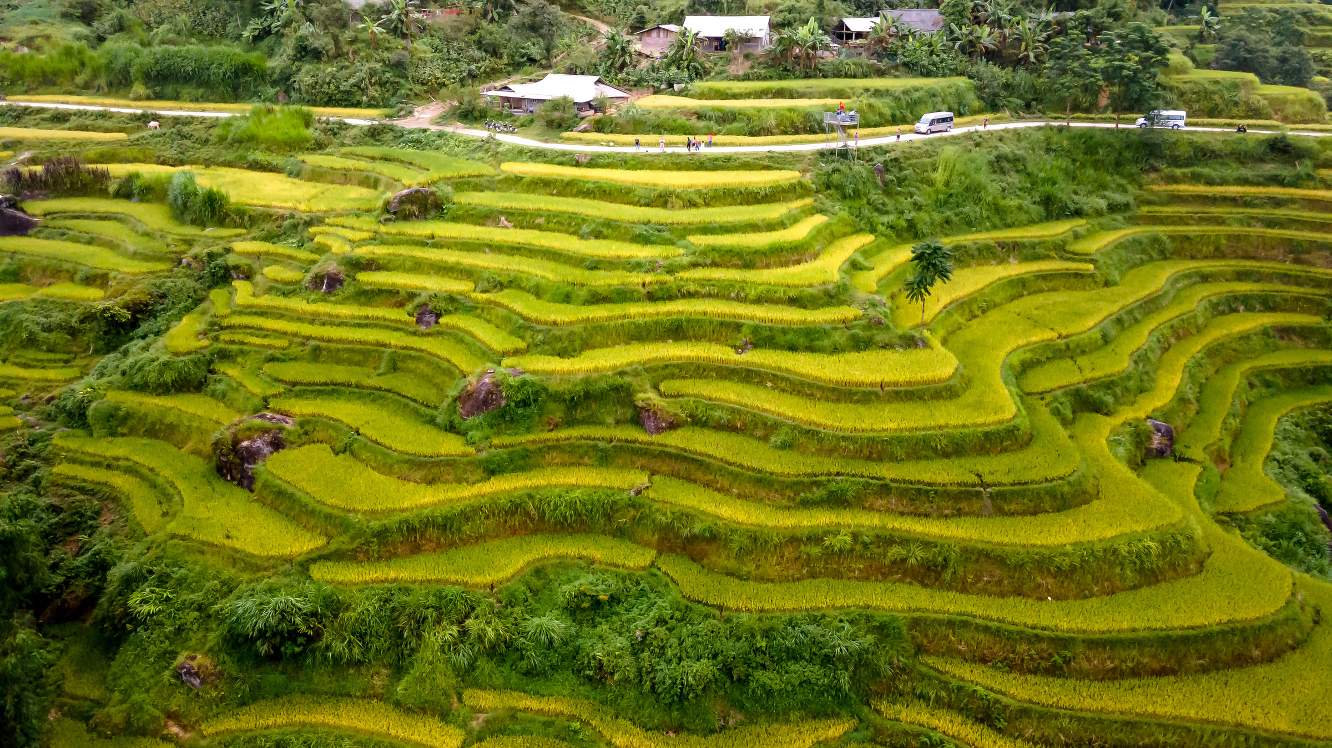
Alcance
Limitaciones
Monitoreo en tiempo real.
Control automático y remoto.
Alertas y notificaciones.
Zonas sin acceso a internet.
Integración con sistemas existentes.

Slide 6
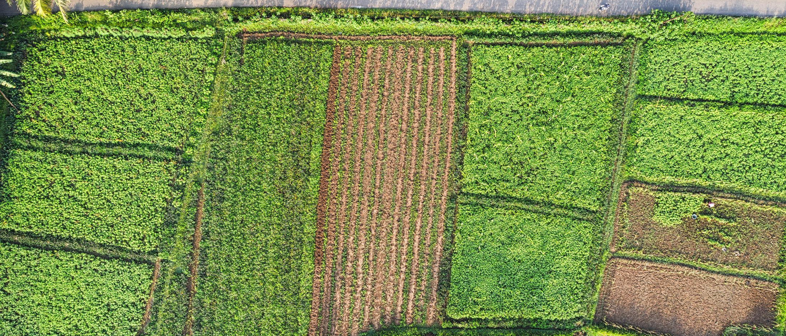
Tecnologías y herramientas
Microcontrolador ESP32
Sensor DHT22 y relay
WiFi/HTTPS Protocol
Cloud Run /Big query
Firebase
Flutter

Slide 7
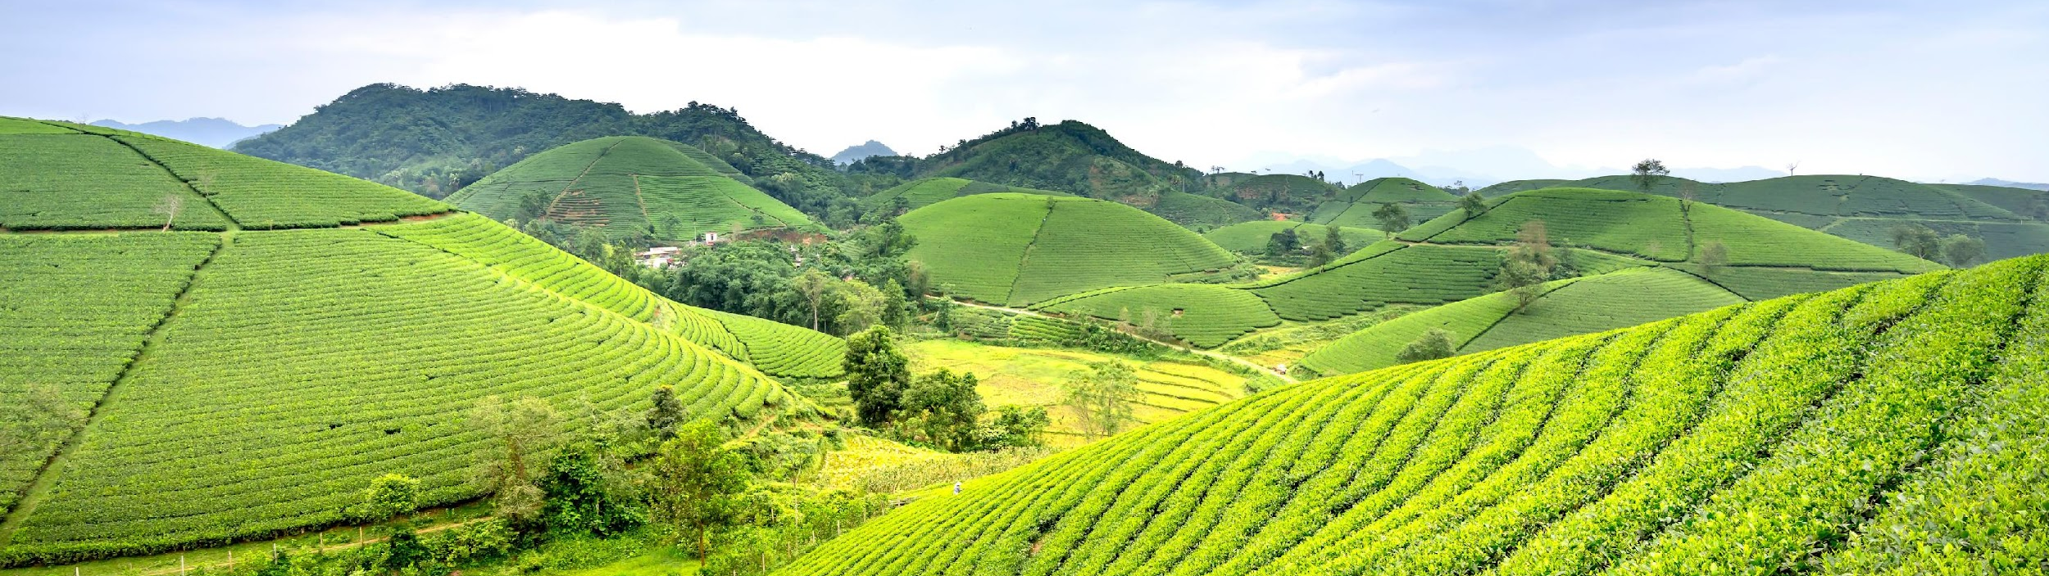
Metodología Ágil
Marco de trabajo SCRUM con sprint planning. Administrada en JIRA. 5 Sprints de 2 semanas.

Slide 8
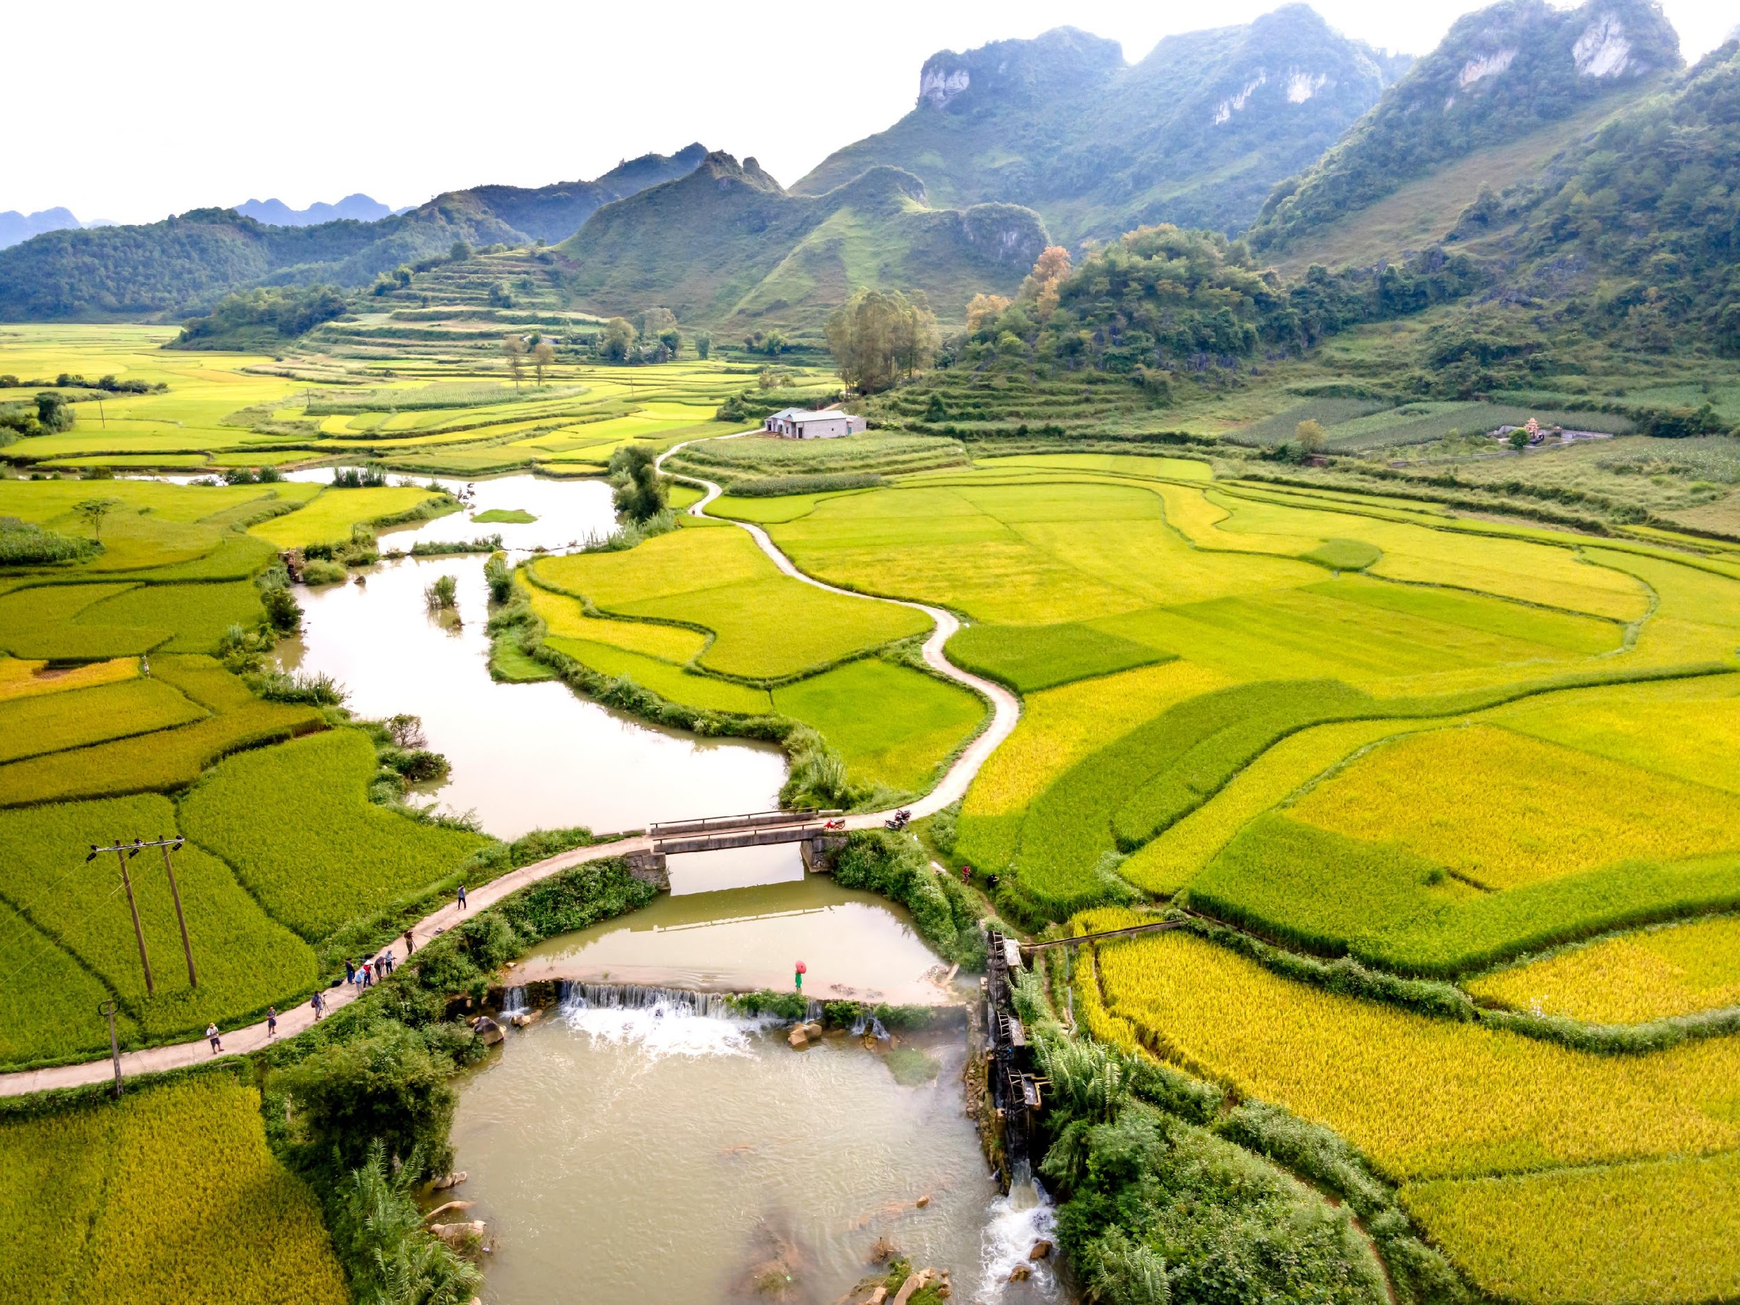
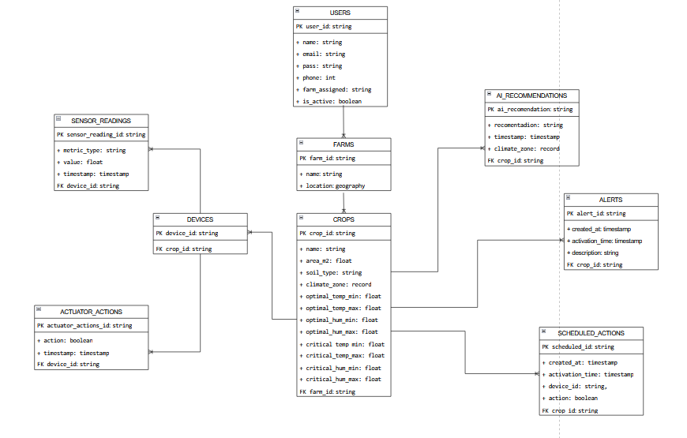
MODELO DE DATOS

Slide 9
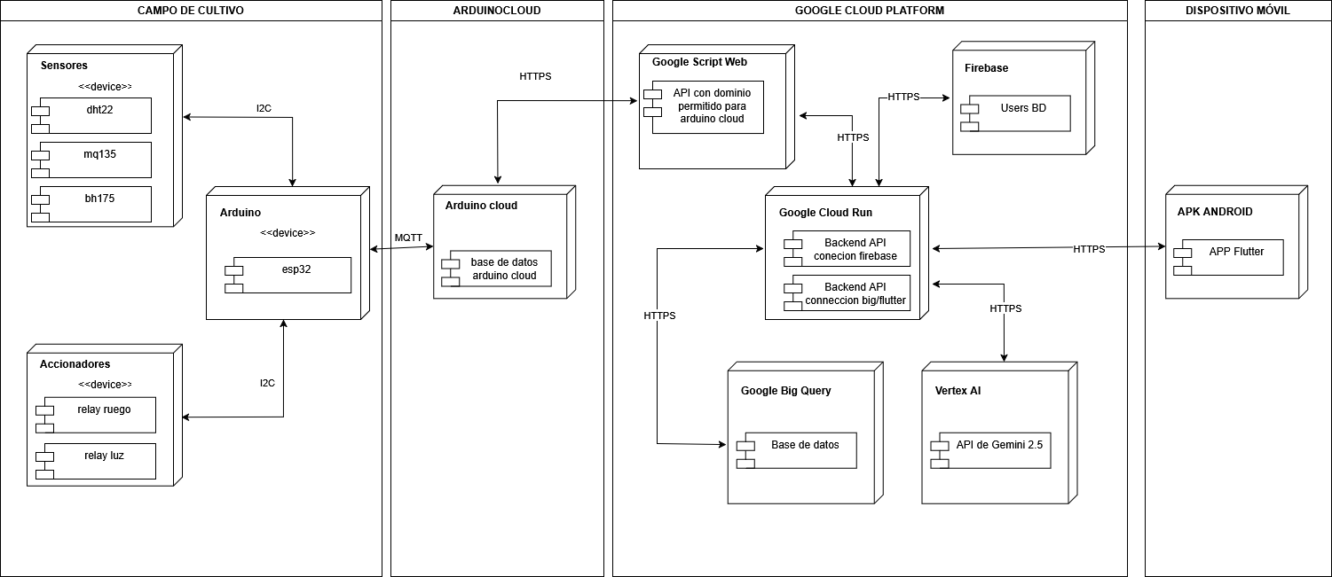

Slide 10

Presentación del proyecto

